Slide 1
软件质量保证的计划
Software Quality Assurance Plan

Slide 2
01.WHAT
——何为软件质量保证？
——何为软件质量保证的计划？
02.WHY
目录
——软件质量保证的计划有何意义？
03.HOW
——软件质量保证计划的制定方法？
04.REFERENCES

Slide 3
软件质量保证计划的定义
01
Definition of Software Quality Assurance Plan
Scientific and Reasonable Plan of Software
PART ONE

Slide 4

01
影响软件质量的因素
Factors that Affect Software Quality
总结经验归纳出以下因素：
（1）人的因素
——开发者的技术水平
（2）软件需求
——用户明确需求是关键
（3）开发过程各环节的衔接
——做好本职工作，同时承上启下
（4）测试的局限性
——软件测试投入的资源有限
（5）质量管理不够重视
——长久以来的误区
（6）软件开发的非工程化和开发人员的传统习惯
——凭经验办事，不愿受约束
（7）开发没有规范、标准
——不总结成功经验
（8）开发工具不足
（9）技术上解决软件质量问题的局限性

Slide 5
01
软件质量保证
Software Quality Assurance
软件质量保证（SQA-Software Quality Assurance）是建立一套有计划，有系统的方法，来向管理层保证拟定出的标准、步骤、实践和方法能够正确地被所有项目所采用。软件质量保证的目的是使软件过程对于管理人员来说是可见的，它通过对软件产品和活动进行评审和审计来验证软件是合乎标准的。软件质量保证组在项目开始时就一起参与建立计划、标准和过程。这些将使软件项目满足机构方针的要求。
软件质量保证措施具体包括：完善详尽的项目计划、合理的开发流程、实时的测试、风险管理、进行度量等一系列活动。

Slide 6
01
软件质量保证的宗旨
Purpose of Software Quality Assurance
提前规划
客观标准
及时通知
高层管理
全面测试
确保软件质量保证工作是有计划进行的
客观地验证软件项目产品和工作是否遵循恰当的标准、步骤和需求
将软件质量保证工作及结果通知给相关组别和个人
高级管理层接触到在项目内部不能解决的不符合类问题
软件质量需要全面的测试工作来保证

Slide 7
01
软件质量保证的计划
Software Quality Assurance Plan
软件质量保证计划的目标是制定计划流程和程序，以确保制造的产品或组织提供的服务具有卓越的品质。在项目规划期间，测试经理制定SQA计划，定期安排SQA审核。

Slide 8
软件质量保证计划的意义
02
Meaning of Software Quality Assurance Plan
Stantard of Software
PART TWO

Slide 9
02
软件质量保证的意义
Meaning of Software Quality Assurance
软件的质量单靠个人突出的技术能力根本无法满足大型工程对软件质量的高可靠性安全性要求。
提高软件质量只强调加强软件测试力度是远远不够的。原因在于软件的缺陷是在软件研发过程中产生的，而软件测试处于软件研发过程的末端，同时也不可能进行无穷尽的测试。因此，导致后期发现的缺陷纠正时需要付出更多的代价，甚至软件中仍存在较多未被发现的缺陷。

Slide 10
02
软件质量保证计划的意义
Meaning of Software Quality Assurance Plan
软件项目通过按照明确定义好的软件过程和模板进行开发所获得的收益远远大于其代价。但软件开发人员在没有外部监控的情况下，往往容易忽视或偏离既定的过程，从而给软件组织造成重大损失，因此迫切需要通过软件质量保证人员对项目的评审和审核等独立的软件质量保证活动来确保过程得到执行。
因此，在软件开发的前期，制定科学合理的软件质量保证活动计划是非常必要的。

Slide 11
如何进行软件质量保证的计划
03
How to Plan
Standard of Standard
PART THREE

Slide 12
03
软件质量保证计划的主要活动
Main Activities of Software Quality Assurance Plan
（1）确定质量保证组人员及其职责。
（2）确定过程和产品质量保证活动所需要的资源，包括：工具、设备等。
（3）确定项目应遵循的标准、规范、规程和准则（例如设计准则、编码准则）等。
（4）确定过程评价准则和产品评价准则（包括：评价对象、评价时机、评价方式和相关参与者）。
（5）确定质量保证报告的要求。在项目过程中，可一个阶段或事件驱动地完成质量保证报告。驱动事件一般包括基线到达、里程碑到达和产品交付等。
（6）确定过程和产品质量保证主要活动，并根据主要活动确定每项活动利益相关方参与计划，包括参与的人员和时间安排等内容。过程和产品质量保证主要活动包括：过程评价；产品评价；处理与跟踪不符合项；制定质量保证报告；必须参与的其他活动包括：评审、配置管理审核和例会等。
（7）依据初步的软件开发计划中确定的标准、规范、规程和准则（例如设计准则、编码准则）等，结合项目的具体质量要求，制定过程评价表和产品评价表。
（8）根据以上策划结果，制定软件质量保证计划。

Slide 13
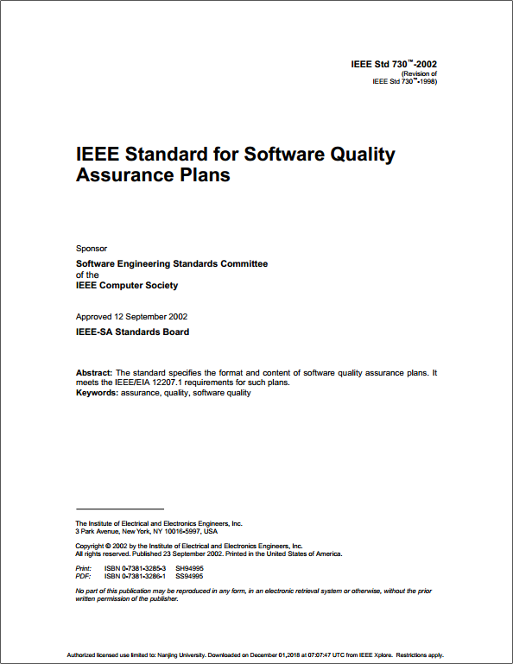
03
SQAP的IEEE国际标准
IEEE Standard for Software Quality Assurance Plans
IEEE standard for Software Quality Assurance Plans assists in determining the content and preparation of Software Quality Assurance Plans and provides a standard against which such plans can be prepared and assessed. It is directed toward the development and maintenance of software.

Slide 14
03
SQAP的IEEE国际标准
IEEE Standard for Software Quality Assurance Plans
The first page of the SQAP shall include the date of issue, the status of the document, and the identification of the issuing organization.
——签发日期、文件状态、签发机构身份证明

Slide 15
03
SQAP的IEEE国际标准
IEEE Standard for Software Quality Assurance Plans
The first page of the SQAP shall include the date of issue, the status of the document, and the identification of the issuing organization.
——签发日期、文件状态、签发机构身份证明
The SQAP sections shall include the following:
1) Purpose——目的
2) Reference documents——参考文献
3) Management——管理
4) Documentation——文档
5) Standards, practices, conventions, and metrics
——标准、行为、约定和量度
6) Software reviews——软件评审
7) Test——测试
8) Problem reporting and corrective action——问题报告和纠错措施

Slide 16
03
SQAP的IEEE国际标准
IEEE Standard for Software Quality Assurance Plans
The first page of the SQAP shall include the date of issue, the status of the document, and the identification of the issuing organization.
The first page of the SQAP shall include the date of issue, the status of the document, and the identification of the issuing organization.
——签发日期、文件状态、签发机构身份证明
The SQAP sections shall include the following:
9) Tools, techniques, and methodologies——工具、技术和方法
10) Media control——媒介控制
11) Supplier control——供应商控制
12) Records collection, maintenance, and retention
——记录的收集、维护和保留
13) Training——训练
14) Risk management——风险管理
15) Glossary——术语表
16) SQAP change procedure and history——SQAP变更过程及历史

Slide 17
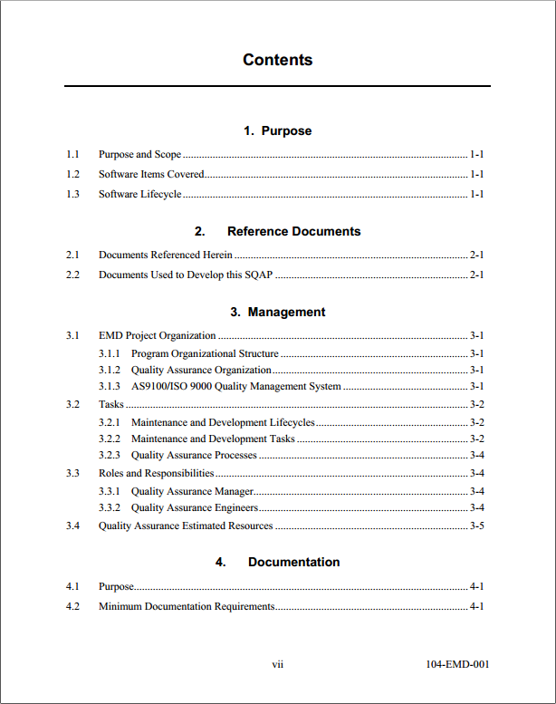
03
制定计划书
Making a Plan
IEEE标准SQAP计划书：
Software Quality Assurance Plan for the EMD Project

Slide 18
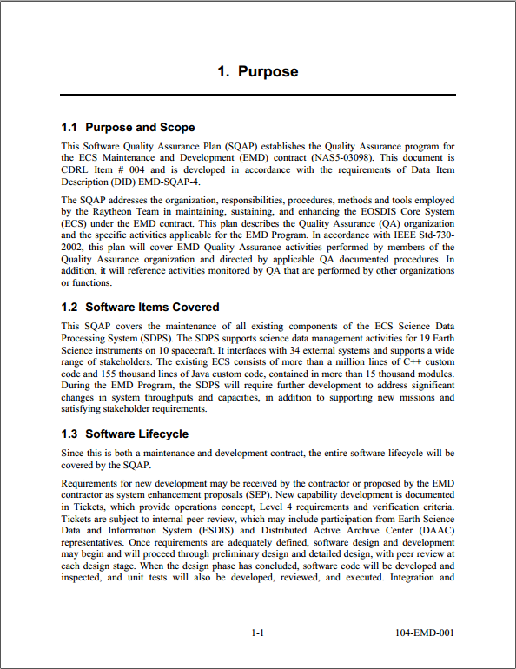
03
制定计划书
Making a Plan
1. Purpose (section 1 of the SQAP)
本节需要描述该SQAP的特定目的和范围；
应列出SQAP所涵盖的软件项目的名称和软件的预期用途；
需要为每个指定的软件项目说明SQAP所涵盖的软件生命周期的部分。

Slide 19
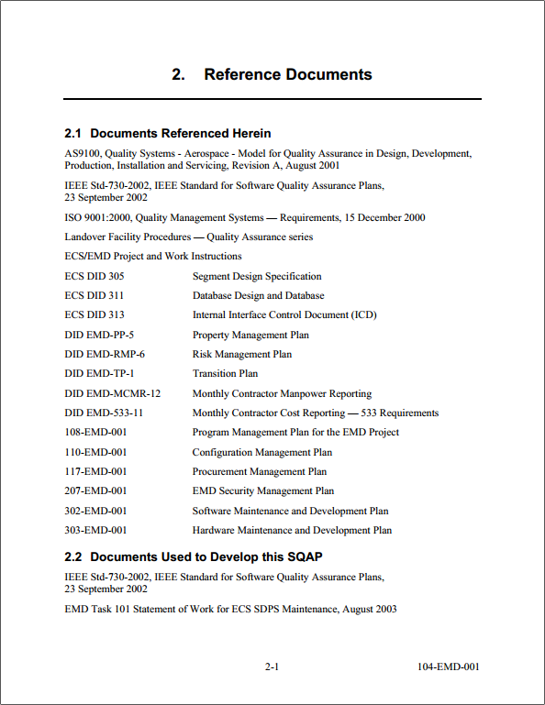
03
制定计划书
Making a Plan
2. Reference documents (section 2 of the SQAP)
本节需要提供SQAP文本中其他地方引用的文档的完整列表；
本清单中应包括开发SQAP所使用的文件，包括导致本计划需求的政策或法律，以及详细说明本计划细节的其他计划或任务说明；
各文件的版本和日期也应列入清单。

Slide 20
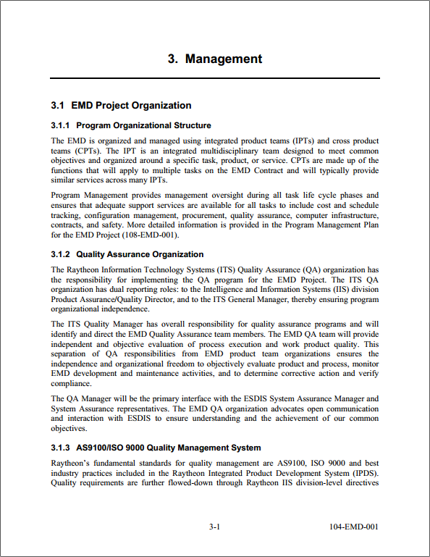
03
制定计划书
Making a Plan
3. Management (section 3 of the SQAP)
本节需要描述项目的组织结构，项目的任务，项目中的角色和职责，以及用于质量保证的资源的估算。

Slide 21
03
制定计划书
Making a Plan
3.1 Organization
本节需要描述影响和控制软件质量的组织结构。这应包括对组织的每个组成部分，以及角色和委派责任的描述。
该组织结构进行评估监控软件质量，及验证问题解决的工作的自由客观程度应该被清楚地描述和记录。
此外，还应该确定负责准备和维护SQAP的组织。

Slide 22
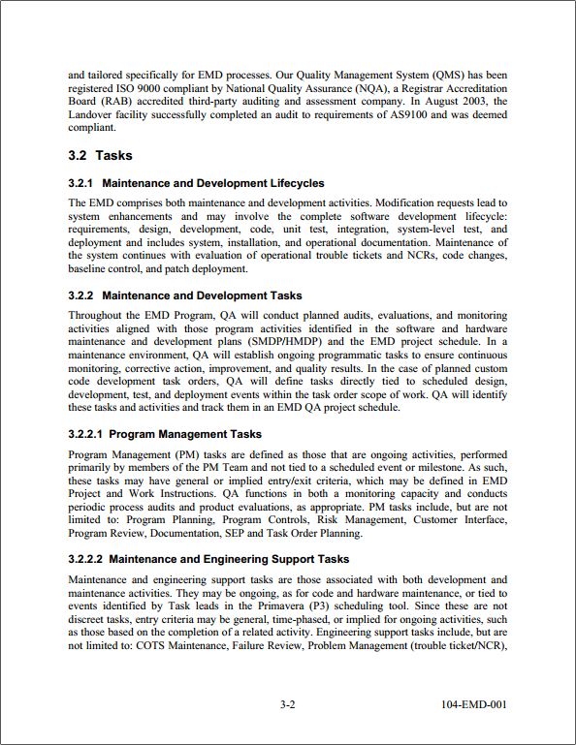
03
制定计划书
Making a Plan
3.2 Tasks
本节应说明：
a) SQAP所涵盖的软件生命周期的那一部分；
b) 要执行的任务；
c) 每个任务的准入准出标准；
d) 这些任务与计划的主要检查点之间的关系。应注明任务的顺序和关系，以及他们与项目管理计划总览的关系。

Slide 23
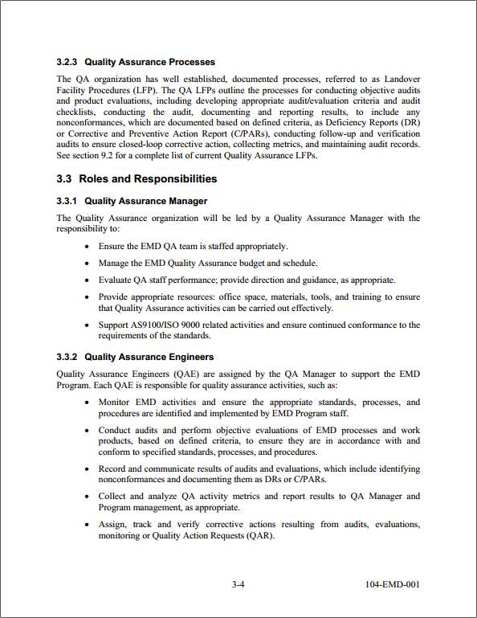
03
制定计划书
Making a Plan
3.3 Roles and responsibilities
本节应确定负责执行每个任务的特定组织单元（人员、小组等）。

Slide 24
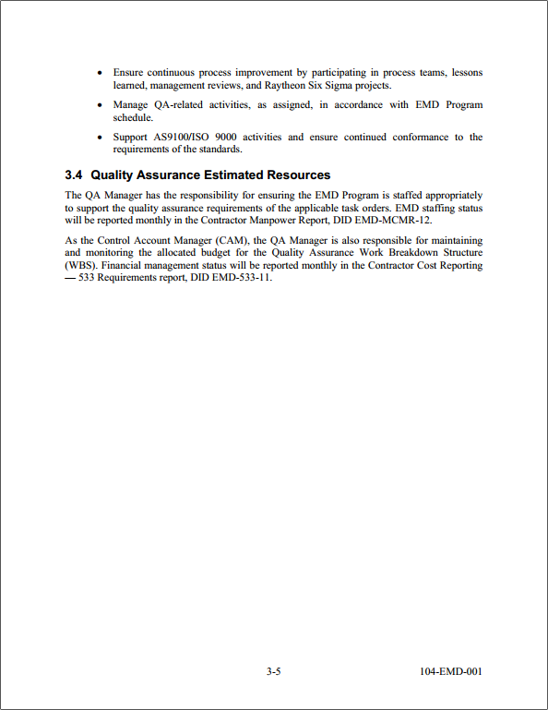
03
制定计划书
Making a Plan
3.4 Quality assurance estimated resources
本节应提供用于质量保证和质量控制任务的资源和费用概算。

Slide 25
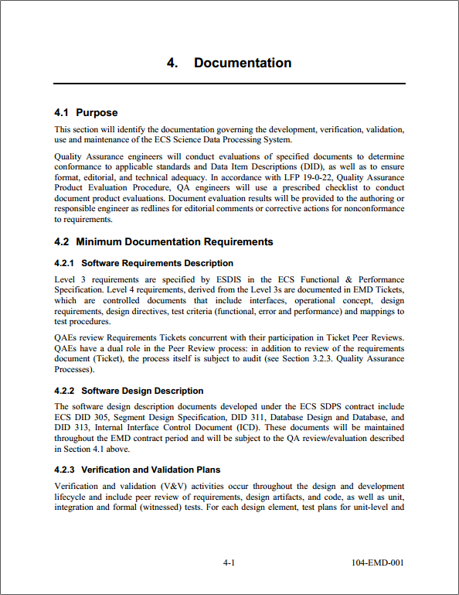
03
制定计划书
Making a Plan
4. Documentation (section 4 of the SQAP)

Slide 26
03
制定计划书
Making a Plan
4.1 Purpose
本节应履行以下职能：
a) 标识以下四类文档：管理软件开发的文档、验证和确认文档、使用文档及维护文档；
b) 列出需要评审或审核的文件。就每一份列出的文件，需要确定需进行的评审或审核，以及用以确认充分性的准则。

Slide 27
03
制定计划书
Making a Plan
4.2 Minimum documentation requirements
为了确保软件的实现满足技术要求，至少需要该节中列举出的文档。

Slide 28
03
制定计划书
Making a Plan
4.2.1 Software requirements description (SRD)
软件需求描述：用于指定特定软件产品、程序，或在特定环境中执行特定功能的程序集的需求。

Slide 29
03
制定计划书
Making a Plan
4.2.2 Software design description (SDD)
软件设计描述：用于描述如何构造软件来满足SRD中的需求。SDD应该描述软件设计的所有组件及子组件，包括数据库和内部组件接口等。

Slide 30
03
制定计划书
Making a Plan
4.2.3 Verification and validation plans
验证确认计划：用于确定开发的软件产品是否符合需求，以及软件产品是否满足预期用途和用户期望。这包括对软件产品和生产过程的分析、评价、评审、检查、评估和测试。

Slide 31
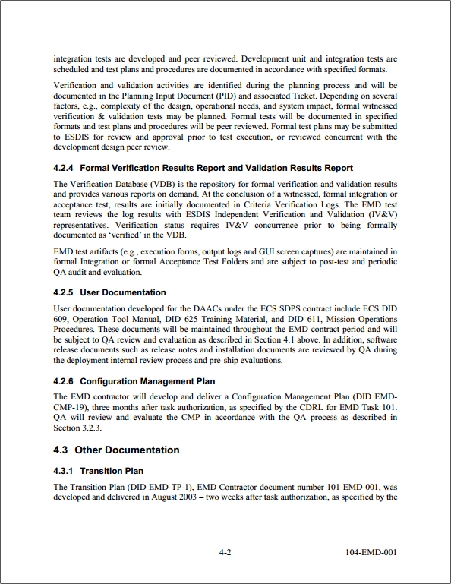
03
制定计划书
Making a Plan
4.2.4 Verification results report and validation results report
验证确认结果报告：验证结果报告应当描述根据验证计划进行的软件验证活动的结果，确认结果报告应当描述根据确认计划进行的软件测试或检验的结果。

Slide 32
03
制定计划书
Making a Plan
4.2.5 User documentation
用户文档：用于指导用户安装、操作、管理和维护软件产品。应描述数据控制输入、输入序列、选项、程序限制以及软件产品的所有其他基本信息。

Slide 33
03
制定计划书
Making a Plan
4.2.6 Software configuration management plan (SCMP)
软件配置管理计划：用于记录应该完成哪些软件配置管理（SCM）活动、如何完成这些活动、谁负责特定任务、事件的调度以及将要使用哪些资源。SCMP还应该定义用于在软件生命周期的所有阶段维护、存储、保护和文档化已识别软件的受控版本和相关工件的方法和设施。

Slide 34
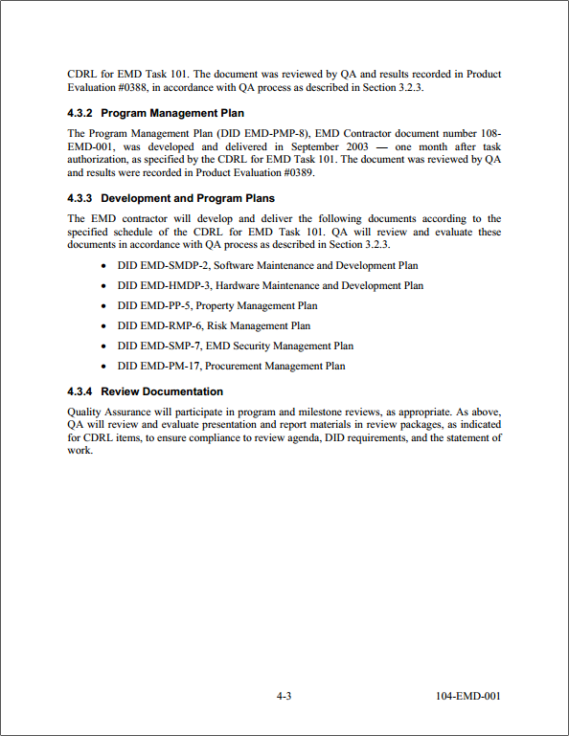
03
制定计划书
Making a Plan
4.3 Other documentation
其他文档可能包含以下内容：
a) 开发过程计划
b) 软件开发标准说明
c) 软件工程方法/过程/工具描述
d) 软件项目管理计划
e) 维护计划
f) 软件安全计划
g) 软件集成计划

Slide 35
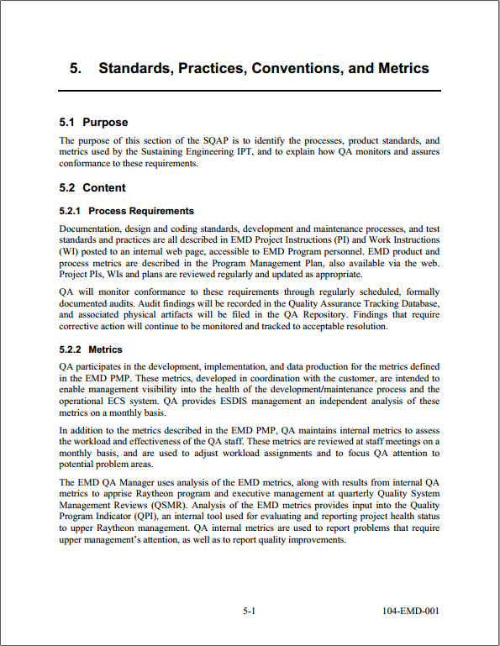
03
制定计划书
Making a Plan
5 Standards, practices, conventions, and metrics (section 5 of the SQAP)

Slide 36
03
制定计划书
Making a Plan
5.1 Purpose
本节有以下职能：
a) 确定要使用的标准、行为、约定、统计技术、质量要求和量度。产品和过程度量应包括在使用的量度中，并可在单独的度量计划中标识；
b) 说明如何监控和保证这些项目的一致性。

Slide 37
03
制定计划书
Making a Plan
5.2 Content
内容应包括所涉及的基本技术、设计和编程活动，如文档编制、变量和模块命名、编程、检查和测试等。最少提供以下信息：
a) 文献标准
b) 设计标准
c) 编码标准
d) 评价标准
e) 检测标准和规范
f) 选定的软件质量保证产品和过程量度

Slide 38
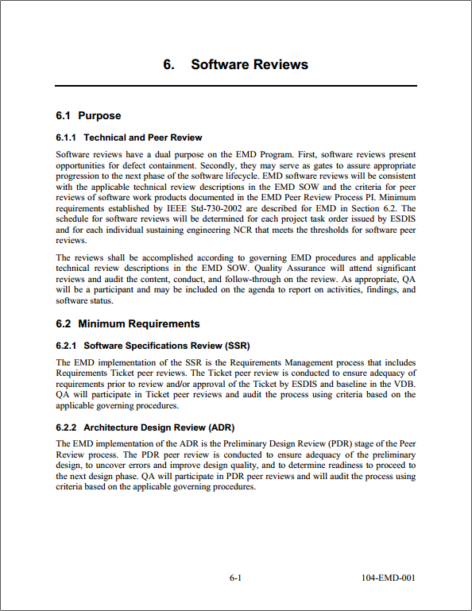
03
制定计划书
Making a Plan
6. Software reviews (section 6 of the SQAP)

Slide 39
03
制定计划书
Making a Plan
6.1 Purpose
本节职能如下：
a) 定义要进行的软件评审，可能包括管理评审、收购方支持评审、技术评审、检查、演练与审计；
b) 列出与软件项目进度相关的软件评审时间表；
c) 说明如何完成软件评审；
d) 说明需要采取哪些进一步行动，以及如何实施和验证这些行动。

Slide 40
03
制定计划书
Making a Plan
6.2 Minimum requirements
最少需要进行以下软件评审：

Slide 41
03
制定计划书
Making a Plan
6.2.1 Software specifications review (SSR)
软件规范评审：目的是确保SRD（软件需求描述）中所述要求的充分性。

Slide 42
03
制定计划书
Making a Plan
6.2.2 Architecture design review (ADR)
体系结构设计评审：用于评估在软件初步设计说明书中所描述的软件初步设计（也成为顶层设计）的技术充分性。

Slide 43
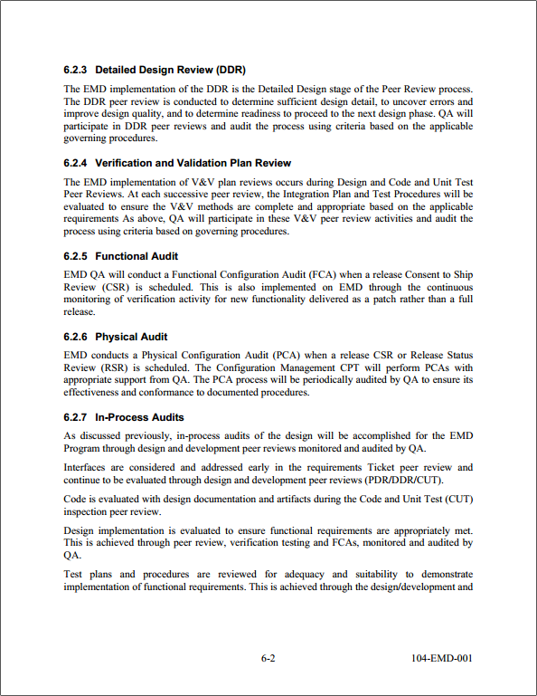
03
制定计划书
Making a Plan
6.2.3 Detailed design review (DDR)
详细设计评审：为了确定在满足SRD（软件需求描述）要求的详细软件设计描述中所描述的详细软件设计的可接受性。

Slide 44
03
制定计划书
Making a Plan
6.2.4 Verification and validation plan review
验证和确认计划评审：评价验证确认计划中定义的验证、确认方法的充分性和完整性。

Slide 45
03
制定计划书
Making a Plan
6.2.5 Functional audit
功能评审：在软件交付前进行，已验证SRD（软件需求描述）中指定的所有需求是否都得到满足。

Slide 46
03
制定计划书
Making a Plan
6.2.6 Physical audit
物理评审：验证软件及其文档的内部一致性，以及是否已做好发布准备。

Slide 47
03
制定计划书
Making a Plan
6.2.7 In-process audits
进程内评审：对设计样本进行过程审核，以验证设计的一致性，包括：
a) 代码与设计文档的一致性
b) 接口规范（软硬件）的一致性
c) 设计实现与功能需求的一致性
d) 功能需求与测试描述的一致性

Slide 48
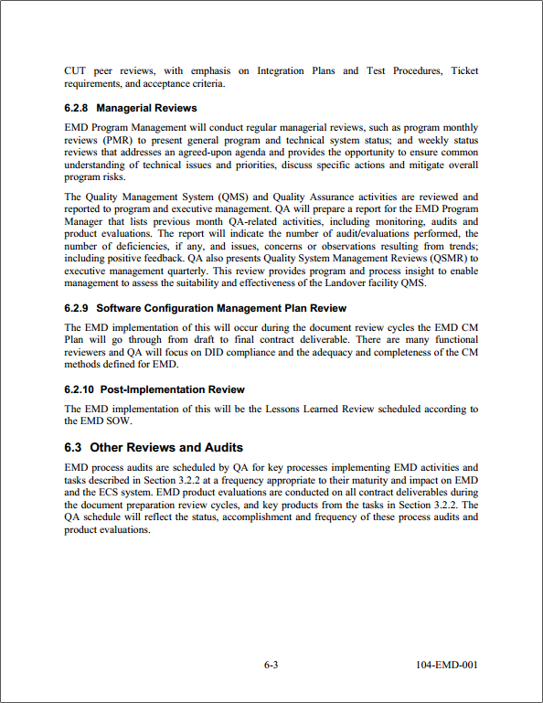
03
制定计划书
Making a Plan
6.2.8 Managerial reviews
管理评审：定期进行，以评估SQAP中确定的所有操作和项目的执行情况。管理评审由对系统负直接责任的管理人员进行，该评审可能会对SQAP本身进行额外的更改。

Slide 49
03
制定计划书
Making a Plan
6.2.9 Software configuration management plan review (SCMPR)
软件配置管理计划评审：用于评估SCMP（软件配置管理计划）中定义的配置管理方法的充分性和完整性。

Slide 50
03
制定计划书
Making a Plan
6.2.10 Post-implementation review
实现后检查：在项目结束时进行，目的是评价关于该项目的后续进展活动，并为适当的行动提出建议。

Slide 51
03
制定计划书
Making a Plan
6.3 Other reviews and audits
其他评审和审核可能包括用户文档评审（UDR）。这个评审是为了评估用户文档的充分性（例如完整性、清晰性、正确性和可用性）。

Slide 52
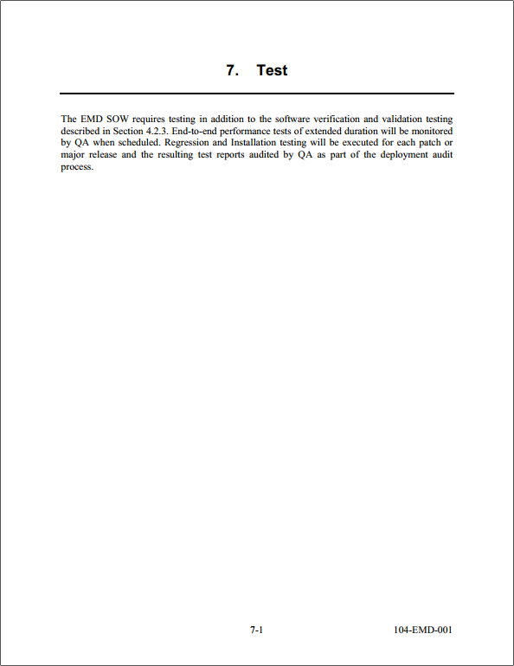
03
制定计划书
Making a Plan
7. Test (section 7 of the SQAP)
本节应确定SQAP所涵盖的软件验证和确认计划中未包含的所有测试，并应说明使用的方法。如果有单独的测试计划，应参考之。

Slide 53
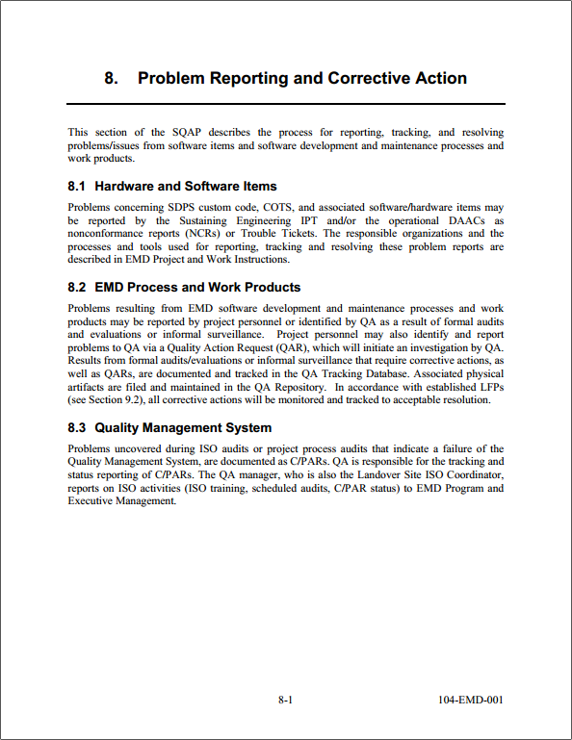
03
制定计划书
Making a Plan
8. Problem reporting and corrective action (section 8 of the SQAP)
本节职能如下：
a) 描述以下操作和步骤：报告、跟踪、以及解决在软件项目和软件开发维护过程中发现的问题；
b) 说明与实施有关的具体组织责任。

Slide 54
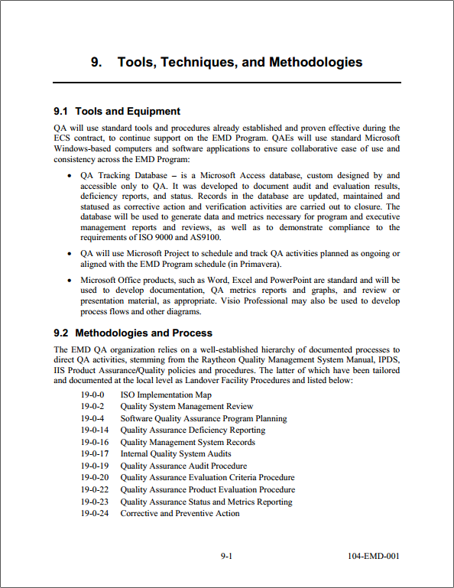
03
制定计划书
Making a Plan
9. Tools, techniques, and methodologies (section 9 of the SQAP)
本节需要标识用于支持SQA过程的软件工具、技术和方法。对于每一项，本节应说明拟使用或不使用该工具/技术/方法的用途、适用性或情况，以及该工具/技术/方法的使用限制。

Slide 55
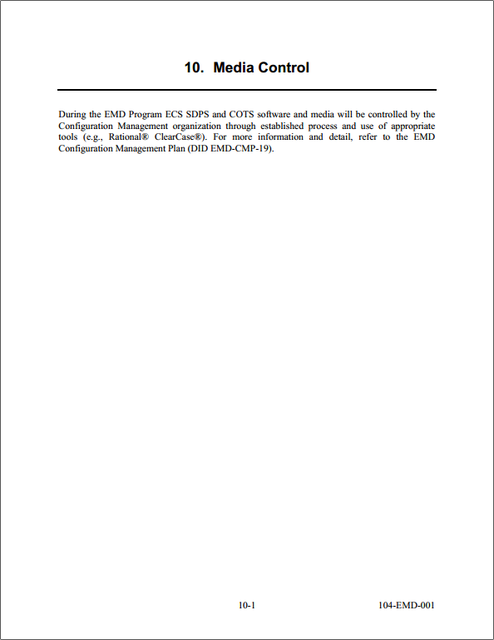
03
制定计划书
Making a Plan
10. Media control (section 10 of the SQAP)
本节应说明用于以下用途的方法和设施：
a) 确定每个中间产品和可交付的计算机工作产品的介质，以及存储介质所需的文档，包括复制和恢复过程；
b) 在软件生命周期的所有阶段，保护计算机程序物理介质免受未经授权的访问或无意的损坏/破坏。这可以作为SCMP（软件配置管理计划）的一部分提供，并就此提出适当的参考意见。

Slide 56
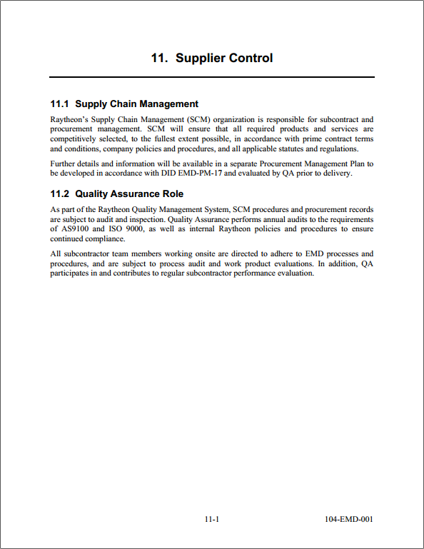
03
制定计划书
Making a Plan
11. Supplier control (section 11 of the SQAP)
本节需要说明用于保证供应商提供的软件满足既定要求的规定。此外，本节应说明用于确保供应商收到足够且完整的要求的方法。
本节还应说明为确保供应商符合本标准的要求而采用的方法。按照合同开发软件的，还应当说明合同评审和更新的程序。

Slide 57
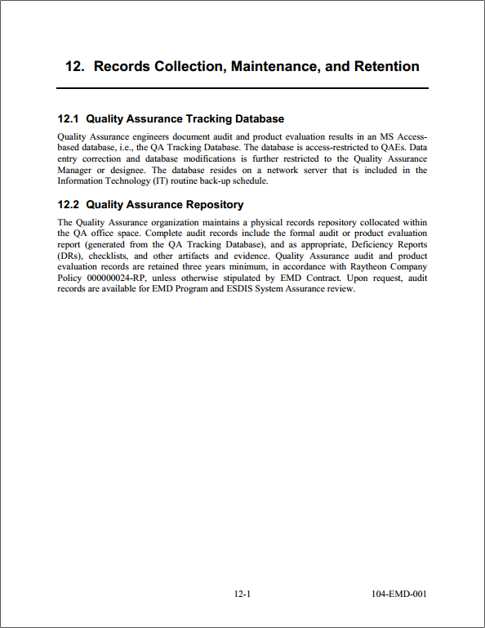
03
制定计划书
Making a Plan
12. Records collection, maintenance, and retention (section 12 of the SQAP)
本节应确定应保留的SQA文件，应说明用于汇编、归档、保护和维护该文件的方法和设施，并应指定保留期限。

Slide 58
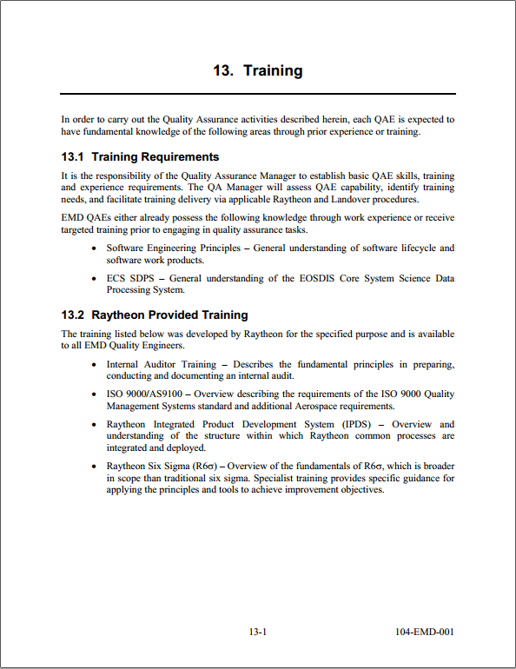
03
制定计划书
Making a Plan
13. Training (section 13 of the SQAP)
本节应确定满足SQAP需要的培训活动。

Slide 59
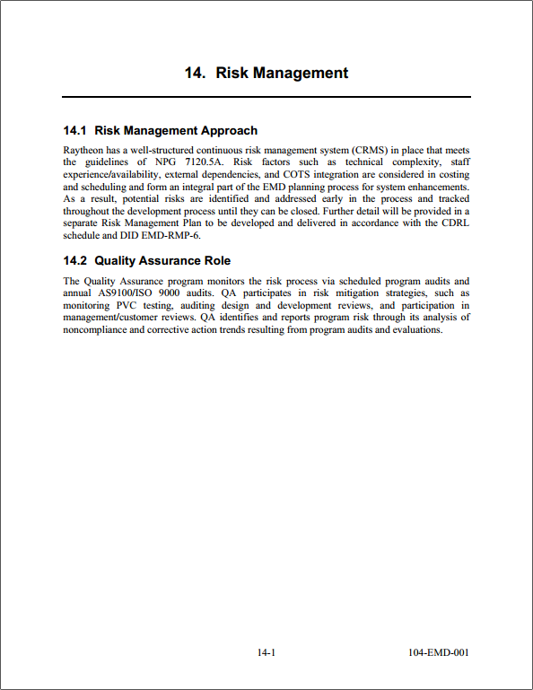
03
制定计划书
Making a Plan
14. Risk management (section 14 of the SQAP)
本节应指定用于识别、评估、见识和控制SQAP所覆盖软件生命周期部分中所产生的风险领域的方法和过程。

Slide 60
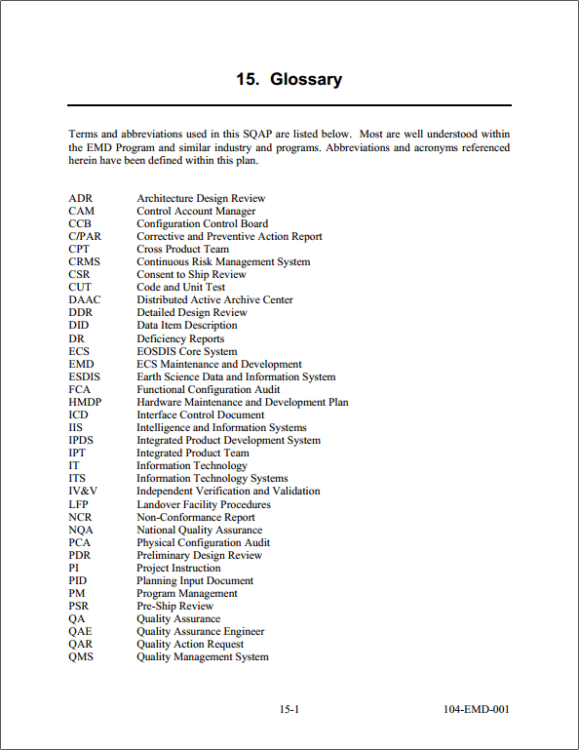
03
制定计划书
Making a Plan
15. Glossary (section 15 of the SQAP)
本节应包含SQAP特有术语的术语表。

Slide 61
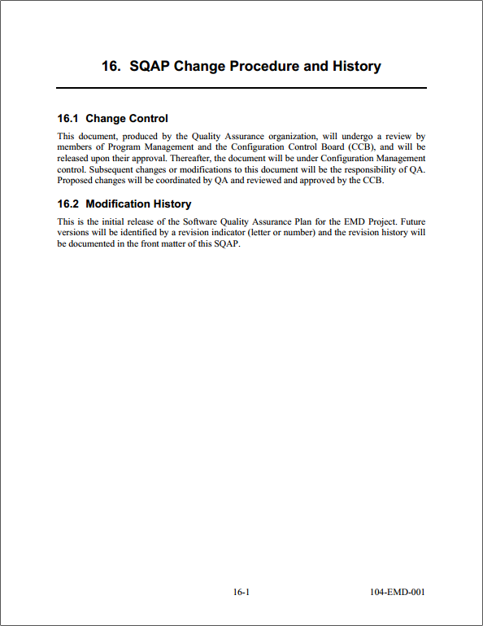
03
制定计划书
Making a Plan
16. SQAP change procedure and history (section 16 of the SQAP)
本节应包含修改SQAP和维护变更历史的过程，还应包含此类修改的修改历史。

Slide 62
03
制定计划书
Making a Plan
If there is no information pertinent to a section, the following shall appear below the section heading, “This section is not applicable to this plan,” together with the appropriate reasons for the exclusion.
Additional sections may be added as required.
Some of the material may appear in other documents. If so, then reference to these documents shall be made in the body of the SQAP.

Slide 63
参考文献
04
REFERENCES
Stand on the shoulders of giants
PART FOUR

Slide 64
03
参考文献
References
【1】软件质量保证计划方法的研究，张俊光 , 吕廷杰，《北京邮电大学学报》第29卷第2期，2006.4
【2】计算机软件质量和软件质量保证，梁洪宜，《广州大学学报（综合版）》第15卷第5期，2001.5
【3】基于CMMI的软件质量保证，袁安富，伏萍，《计算机技术与发展》第22卷第1期，2012.1
【4】基于CMMI的软件质量保证，刘文红，吴欣，张敏，《现代电子技术》第35卷第16期，2012.8
【5】IEEE Standard for Software Quality Assurance Plans, Software Engineering Standards Committee of the IEEE Computer Society, IEEE Std 730™-2002, 12 September 2002
【6】Software Quality Assurance Plan for the EMD Project, Carla Baglione, Quality Engineer, ECS Maintenance and Development Project, Raytheon Company, Upper Marlboro, Maryland, October 2003

Slide 65
谢谢观看
THANK YOU FOR WATCHING

Slide 66
软件质量策划
一切为用户着想、一切以预防为主、一切凭数据说话和一切按PDCA循环办事; 发轫于质量运动，但非简单的质量管理；实质是文化变革，关键在建立实施框架。
- Sarah Fister Gale

Slide 67
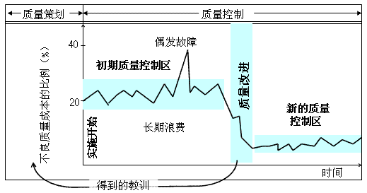
朱兰三部曲与质量策划

Slide 68
质量策划的活动
设定质量目标；
识别顾客一一受目标影响的人；
确定顾客需求；
开发反映顾客需求的产品特征；
开发能够生产具有这种特征产品的过程；
设定过程控制，并把由此得出的计划转换成为操作计划。

Slide 69
质量计划
质量计划的目标和要素
软件质量计划内容
软件质量计划的制定原则
制定质量计划的方法和规程

Slide 70
质量计划的目标
企业最高层亲自抓质量体系
质量方针要反映对顾客的承诺
文件化的操作规程
质量计划是为了满足用户的期望
质量计划是为了降低不良质量的成本
质量计划是为了在软件开发全过程中实施质量保证

Slide 71
质量计划的要素
在组织上，如何建立、宣传质量方针
管理上质量文化的形成
质量风险和成本的分析
如何用流程改进来实施质量管理
如何通过方法和工具来提高质量管理的有效性
如何进行软件评审来检验质量管理的实施效果

Slide 72
软件质量计划内容
计划目标
参考文献
管理
文档
标准和约定
复审、内审或评审
配置管理
测试
问题报告和改正活动
工具、技术和方法
媒体的控制
供应商的控制
记录、收集、维护和保密
培训
风险管理

Slide 73
软件质量计划的制定原则
制定正确的质量方针，缺陷预防为主的质量管理思想
始终以客户的需求为焦点
质量计划应得到管理层的认可和承诺
控制所有过程的质量。
选择合适的质量标准
持续的质量改进，定期评价质量体系
… …

Slide 74
制定质量计划的方法和规程
产品介绍：说明产品、产品的意向市场及对产品性质的预期。
软件计划：包括产品确切的发布日期、产品责任及产品的销售和售后服务计划。
过程描述：产品的开发和管理中应该采用开发和售后服务质量过程
质量目标：包括鉴定和验证产品的关键质量属性。
风险和风险管理：说明影响产品质量的主要风险和这些风险的应对措施

Slide 75
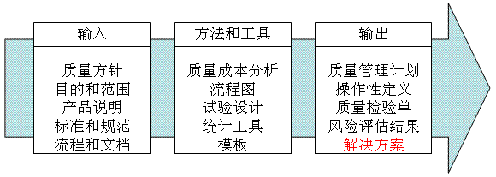
制定质量计划的三部曲

Slide 76
质量计划实例
小项目与内部项目的质量计划
大项目的质量计划

Slide 77
大项目的质量计划
大型软件项目的质量计划书应包含质量计划书所规定的各项内容，如目的、范围、参考文档、资源、组织、计划估算、进度、跟踪、工具和方法、度量、培训和特定审核等。
SQA程序和过程
SQA审核和记录
SQA参与风险管理过程
软件配置管理
软件缺陷的修正

Slide 78
质量计划实施体系
基础设施防护和组织关系
项目生命周期的质量活动
标准化、认证与SQA系统评估

Slide 79
基础设施防护和组织关系
管理层的重视、支持和承诺
SEPG 负责软件开发流程的定义、解释、评估和改进。
SCM 负责软件配置管理，包括配置项识别、基线建立、版本控制、变更控制等
SQA 负责软件产品和软件过程的质量审计、评审活动和质量评估。
软件测试组织的作用

Slide 80
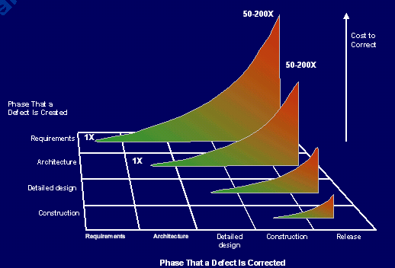
缺陷纠正得越晚成本越大
50-200X
Cost to Correct
修正的成本
50-200X
缺陷产生的地方
Phase That a Defect Is Created
Requirements
1X
Architecture
1X
Detailed design
Construction
Requirements
Architecture
Detailed design
Construction
Release
Phase That a Defect Is Corrected

Slide 81
项目生命周期的质量活动
质量目标的分解，如分解到软件生命周期内的各个阶段。
规划项目的软件质量管理活动
跟踪、定量化管理已分解的、具体的质量目标
必要时调整质量计划或质量目标
客观地检验软件活动的结果
复审及审核软件产品
维持软件配置的完整性和可跟踪性

